Slide 1
VINO? WE KNOW!
Know your taste in wine! Enjoy wine based on your taste!
VINOWEKNOW
장용석 백종석 장장희 박하윤 조소연
5조

Slide 2
VINOWEKNOW
순서
1
WHAT IS
VINOWEKNOW?
2
협업 툴
프로젝트 진행 과정 공유
프로젝트 소스코드
3
사용 기술 및
개발 도구
4
구현 기능 소개
메인 기능
서브 기능
5
사전 작업
WBS
스토리보드
샘플데이터
ERD
6
구현 코드

Slide 3
VINOWEKNOW
프로젝트 소개
VINOWEKNOW
유저 개인의 취향에 맞는 와인을 추천하여 와인에 대한 진입장벽을 낮추고,
와인의 대중화를 목표로 합니다.
사이트 소개
“와인? 우리가 알아!” 라는 의미의 VINO WE KNOW를 이어 붙인 것으로,
와인에 대한 모든 것을 자신의 취향을 기반으로 찾을 수 있는 사이트 입니다.
기획 목적
1. 사용자의 취향과 평가 데이터를 분석한 것을 기반으로 하여 유저의 취향에 맞는 와인 추천과
다양하며 충분한 정보를 제공하여 와인에 대한 진입장벽을 낮추고,
2. 추천 받은 와인을 바로 구매해 픽업 또는 배송 서비스를 통해 받아 볼 수 있게 하여
와인에 대한 접근성 향상 유도합니다.

Slide 4
VINOWEKNOW
협업 툴
전체 프로젝트 공유
Notion을 이용하여 전체적인 프로젝트 회의 및 관련 자료 공유합니다
VINOWEKNOW 프로젝트 공유 노션 https://jjongs-note.notion.site/VINOWEKNOW-009f871a4e7c4f55bd1357c633d78dc2
코딩 작업 공유
GitHub의 organizations를 이용하여 작업한 코드를 공유 합니다.
VINOWEKNOW 코딩 작업 공유 GitHub Organization https://github.com/VINOWEKNOW/VINOWEKNOW

Slide 5
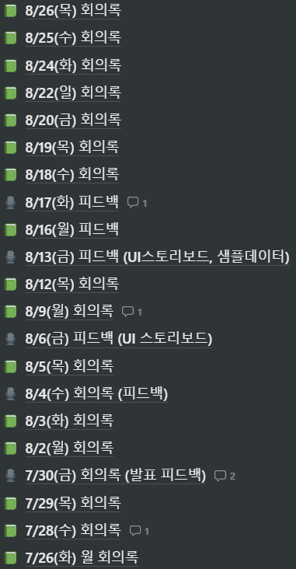
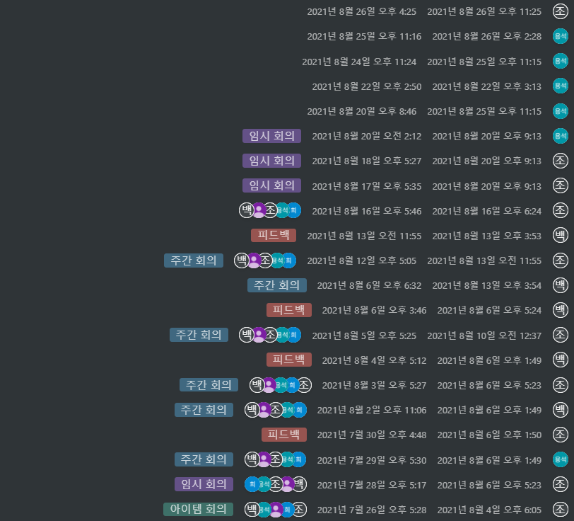
VINOWEKNOW
회의 기록

Slide 6













VINOWEKNOW
사용기술 및 개발도구
Back-End
Front-End
개발 도구

Slide 7
VINOWEKNOW
구현 기능
평가 기능
추천 기능
검색 기능
마셔본 와인의 평점 부여
테이스팅 노트
예상 평점 높은 와인 추천
식사 와인 추천
맛이 따른 와인 추천
색에 따른 와인 추천
거품에 따른 와인 추천
알코올 강화에 따른 와인 추천
생산국에 따른 와인 추천
농도에 따른 와인 추천
주종 취향에 따른 와인 추천(입문자용)
안주 또는 메뉴에 따른 와인 추천(ai)
음악 장르에 따른 와인 추천
영화 장르에 따른 와인 추천
날씨에 따른 와인 추천
성별/연령별 선호 와인
기념일 베스트 와인 추천
예상 평점을 알려주는 기능
사진을 통한 와인 검색
조건을 통한 와인 검색
와인샵 검색
성별별 선호 와인
연령별 선호 와인
기념일 선호 와인

Slide 8
VINOWEKNOW
구현 기능
게시판
소셜
판매 & 구독권
공지사항
FAQ(자주 묻는 질문)
1:1 문의
매거진 형식 게시판
수상 와인
뉴스
와인에 대한 정보
유저별 개인 게시판
코멘트 달기
좋아요, 팔로잉 기능
팔로우한 유저의 최신 글 알람
와인 구독권
개인 취향 기반 와인 선택
전문가 추천 기반 와인 셀렉션
선택 기반 와인 셀렉션

Slide 9
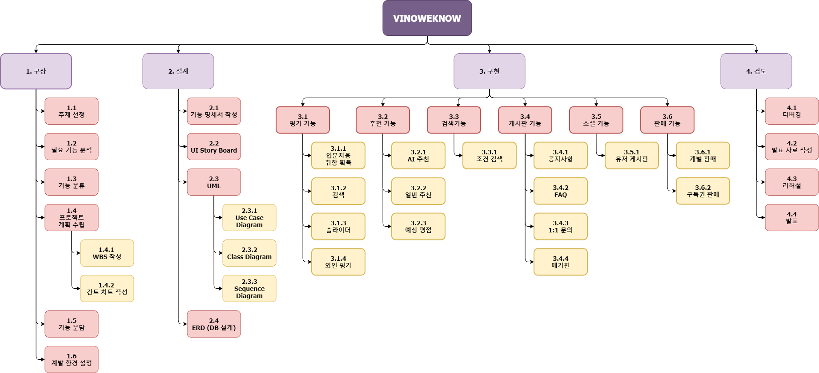
VINOWEKNOW
WBS

Slide 10
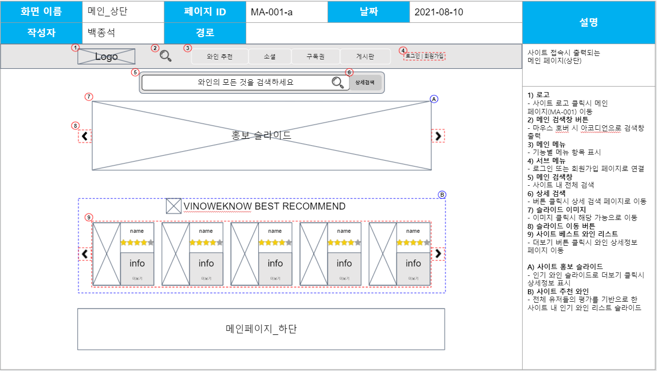
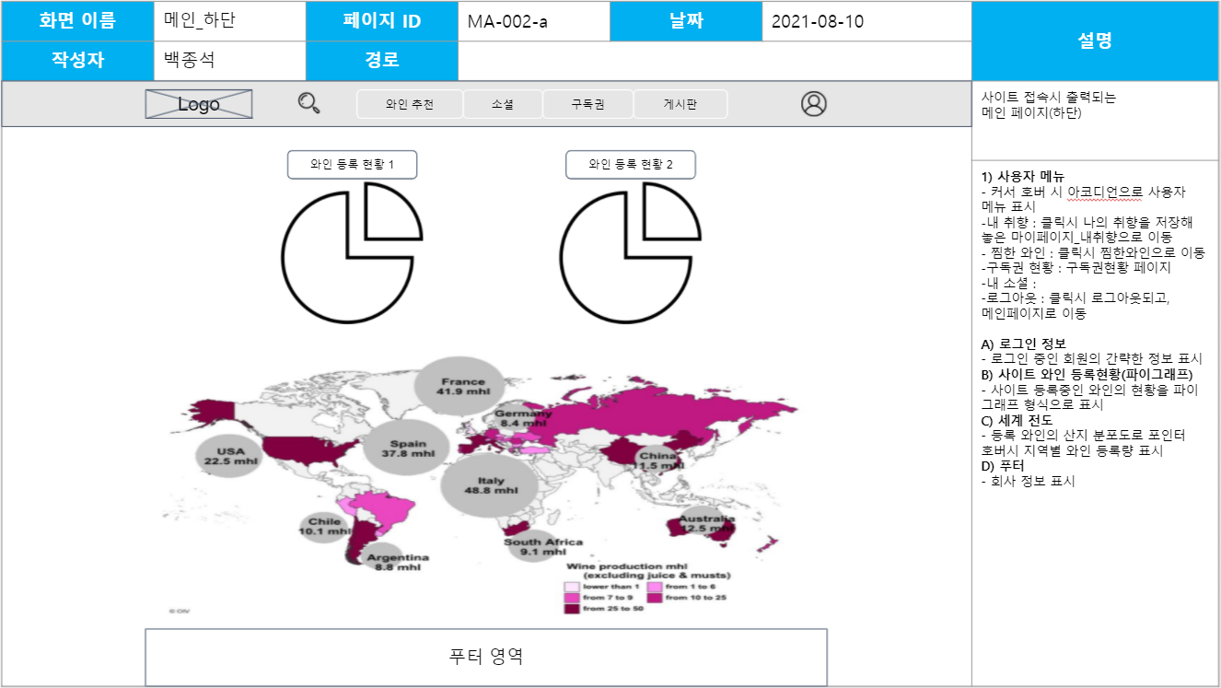
VINOWEKNOW
스토리보드

Slide 11
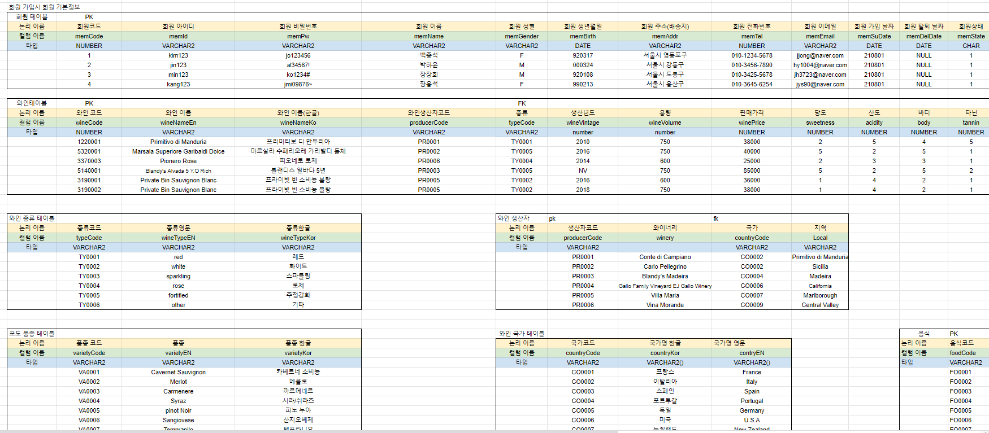
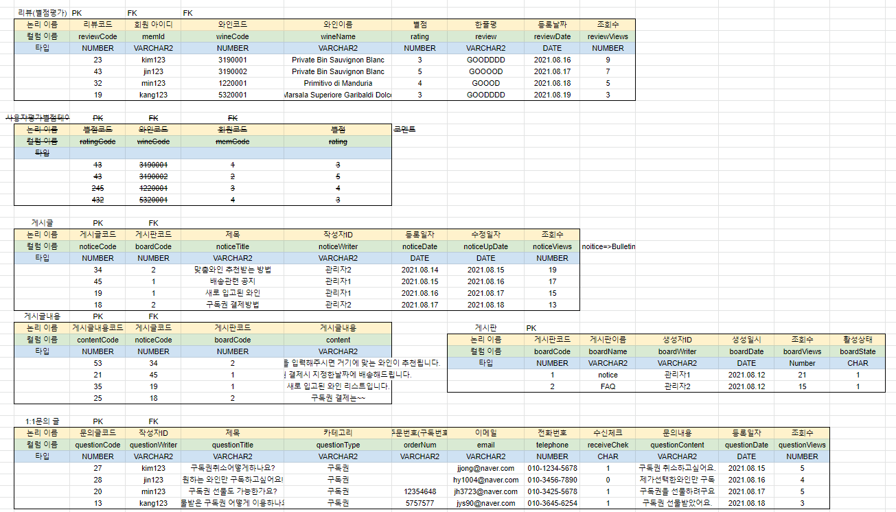
VINOWEKNOW
샘플데이터

Slide 12
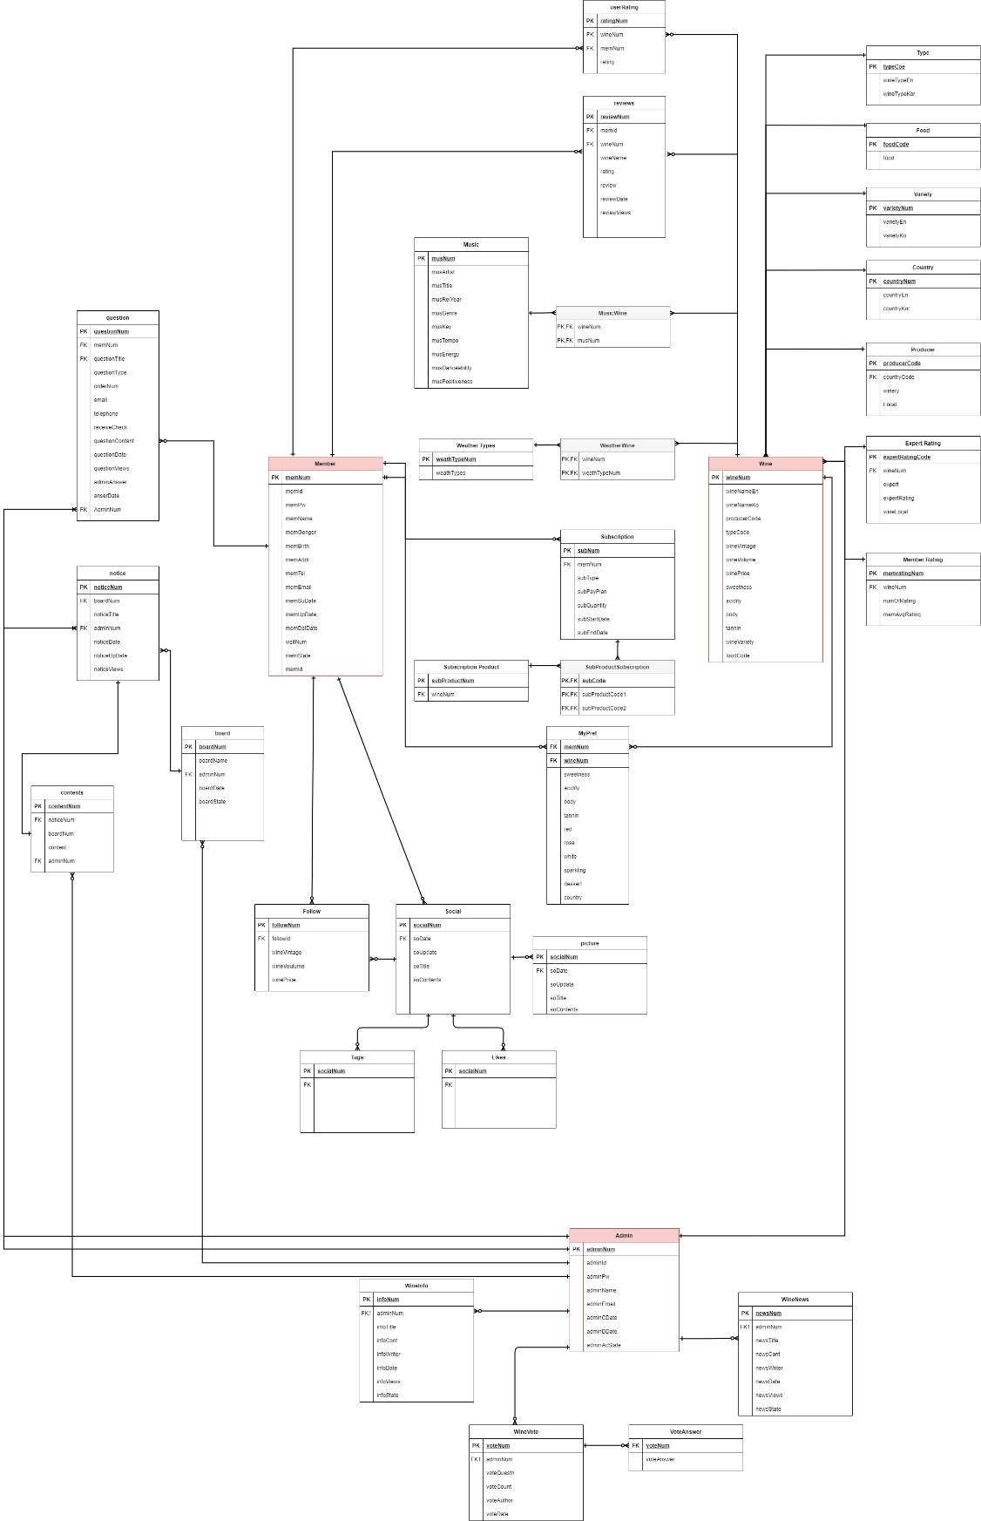
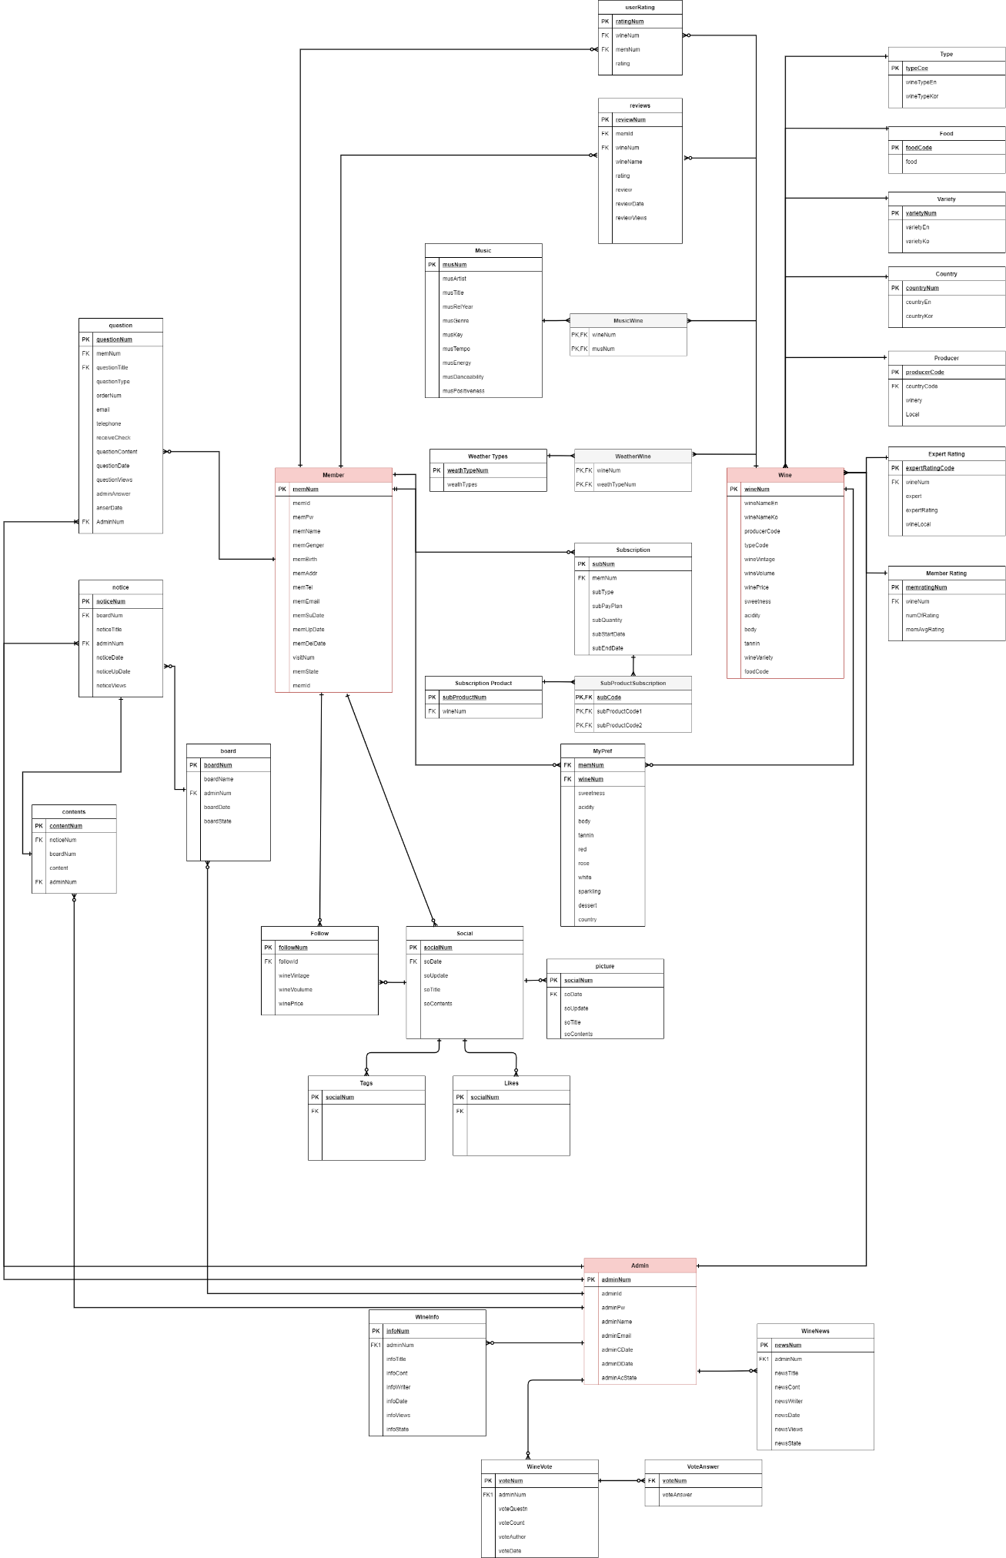
VINOWEKNOW
ERD

Slide 13
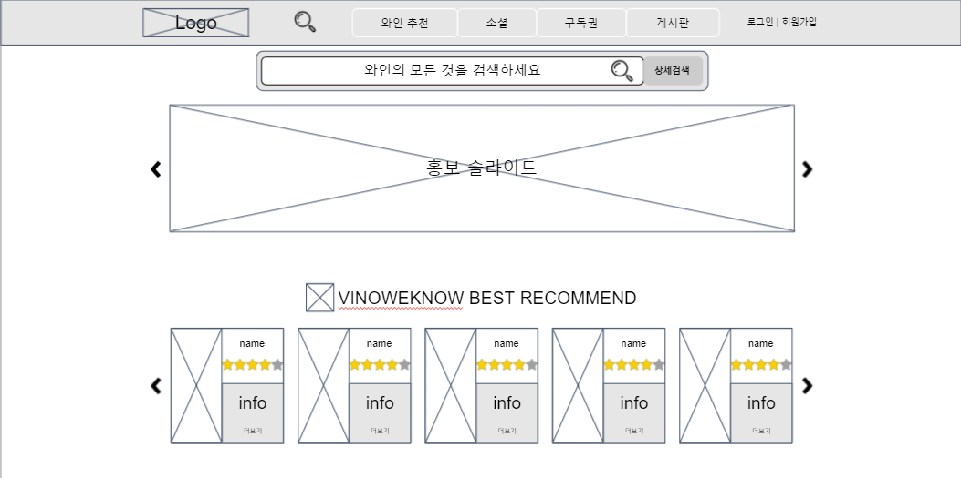
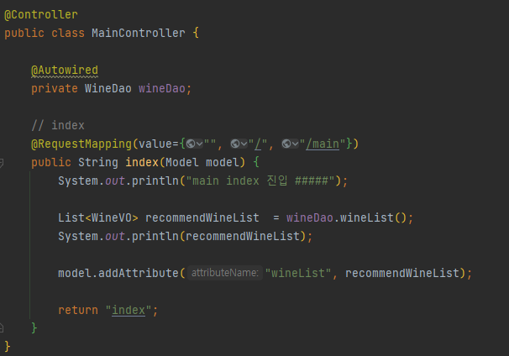
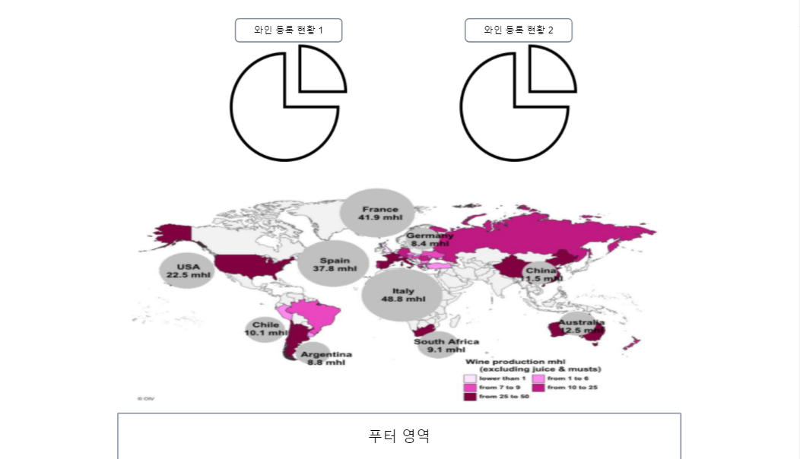
VINOWEKNOW
메인 페이지

Slide 14
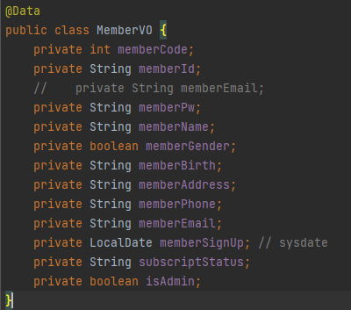
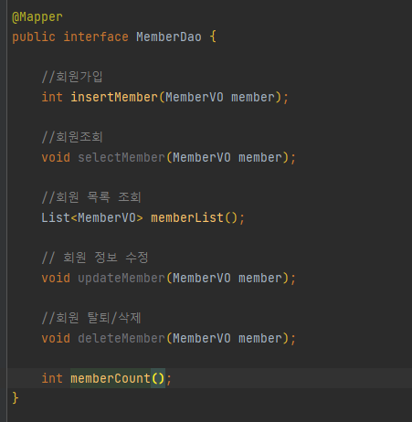
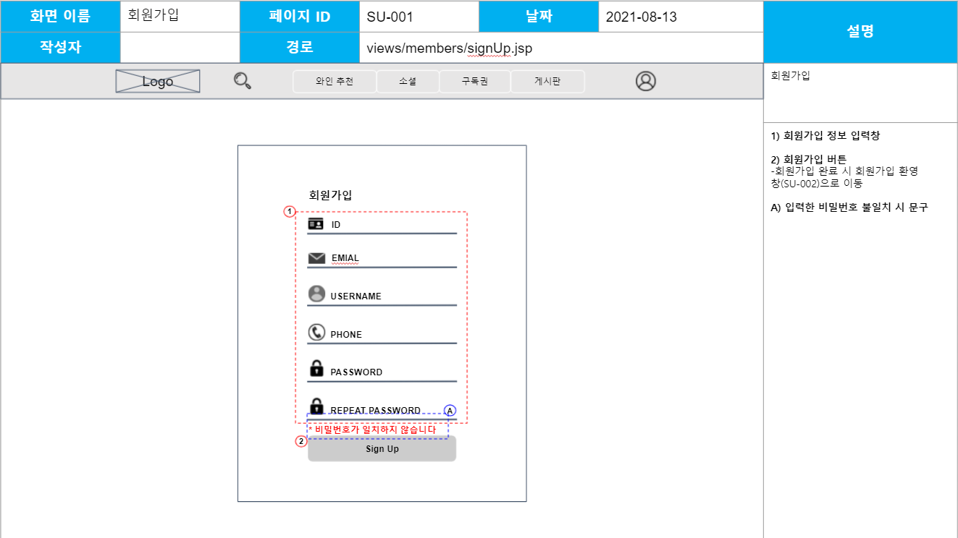
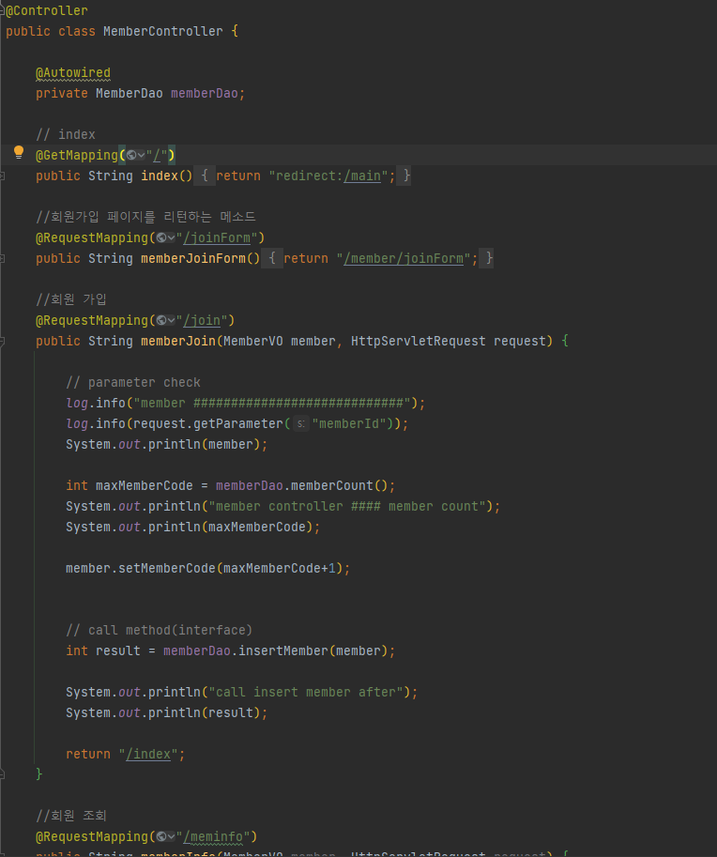
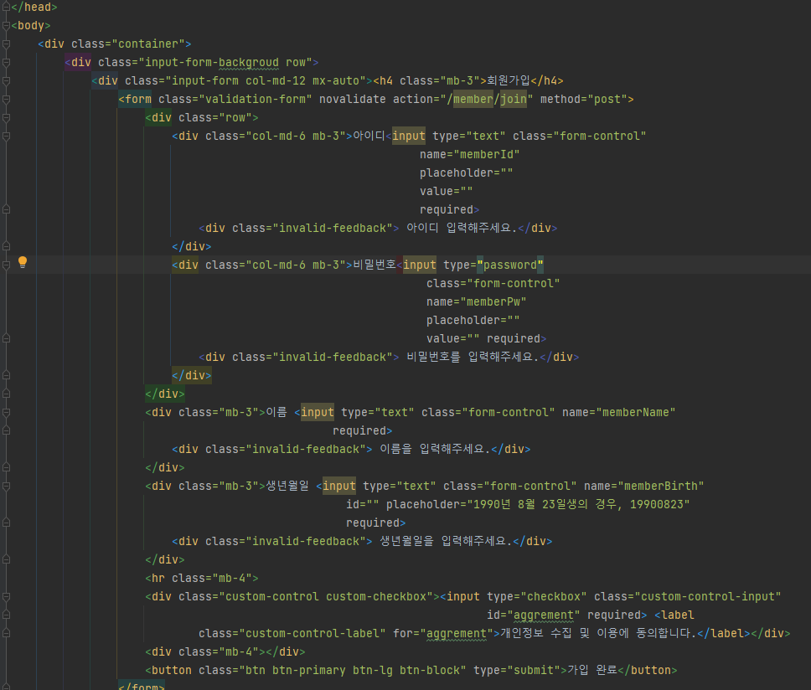
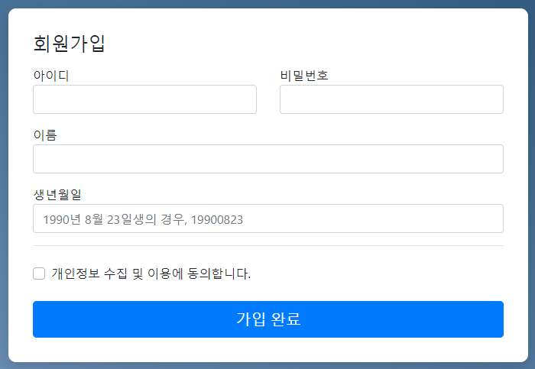
VINOWEKNOW
회원 가입

Slide 15
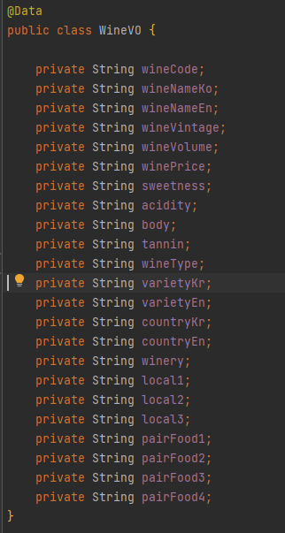
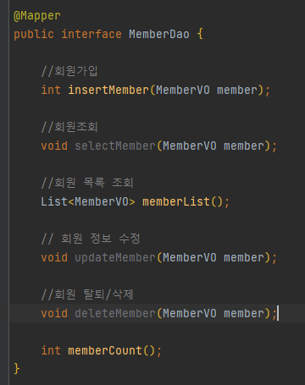
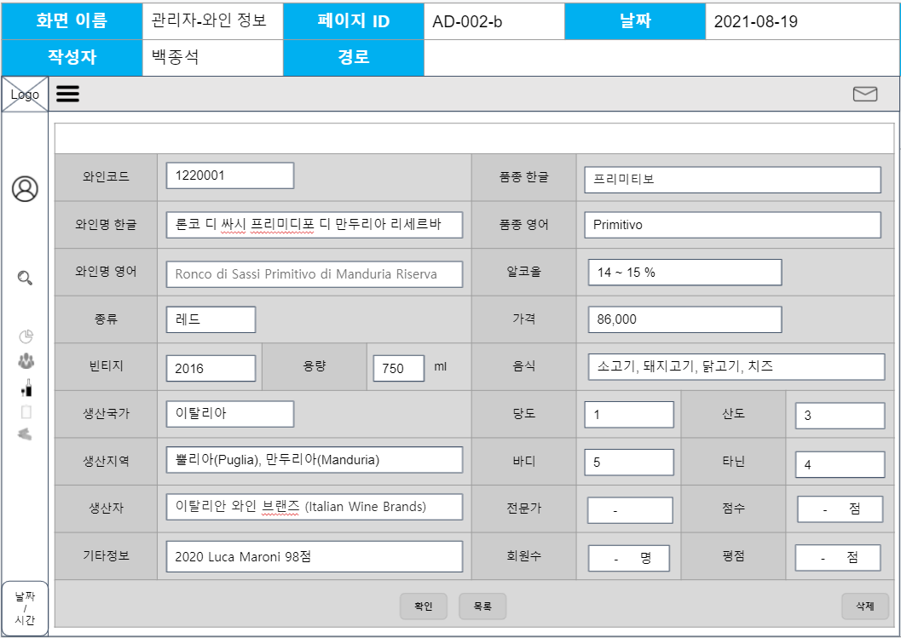
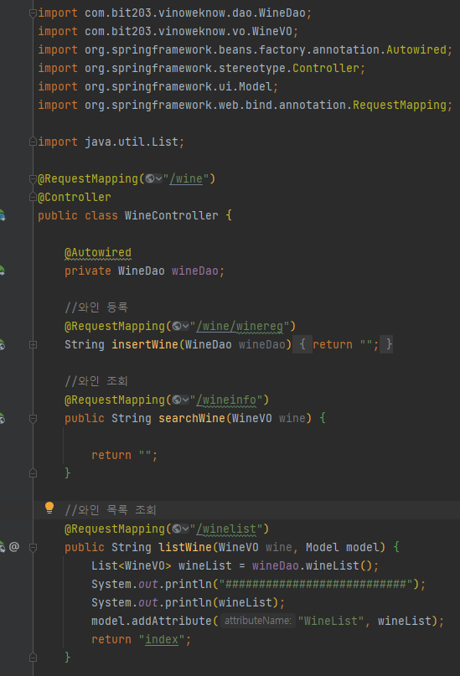
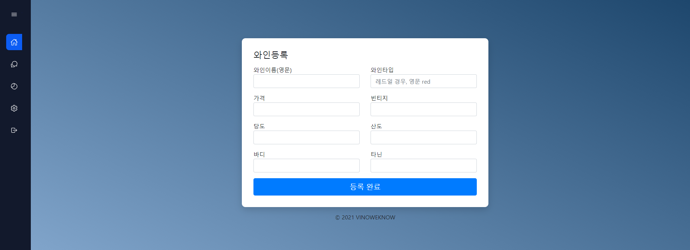
VINOWEKNOW
와인등록

Slide 16
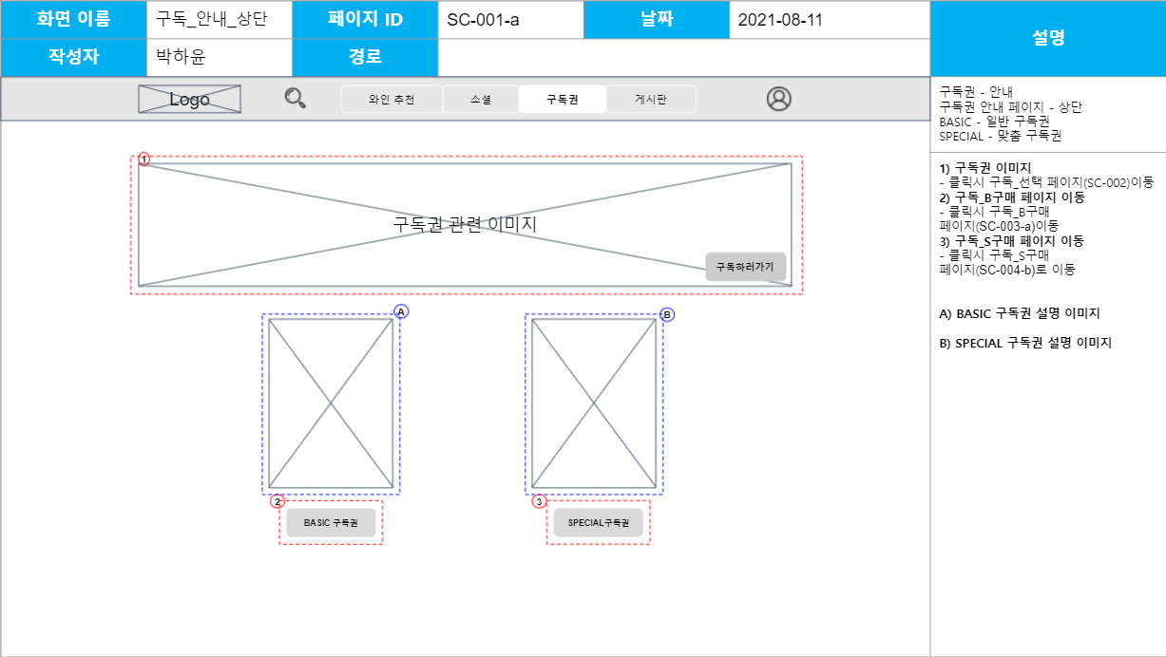
VINOWEKNOW

Slide 17
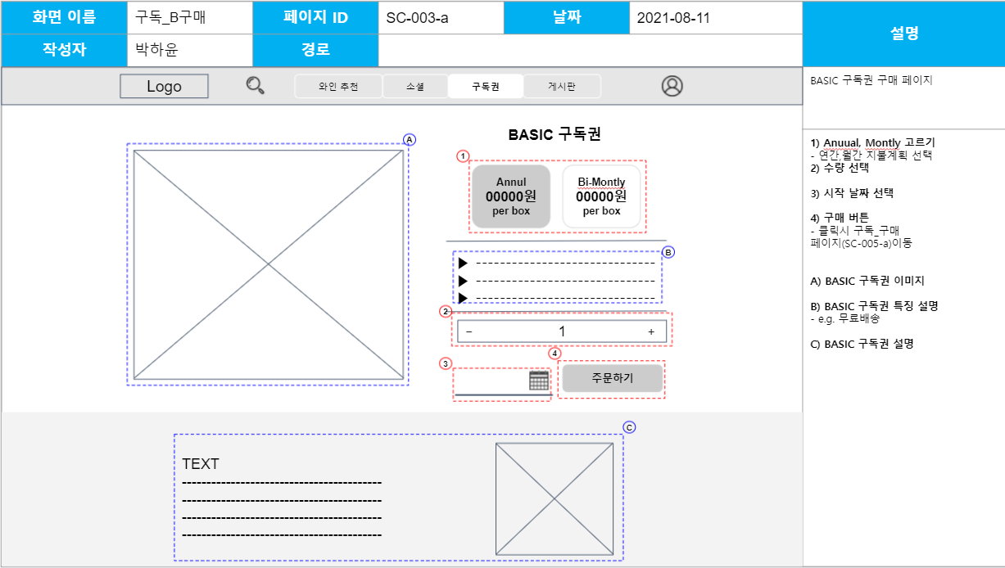
VINOWEKNOW

Slide 18
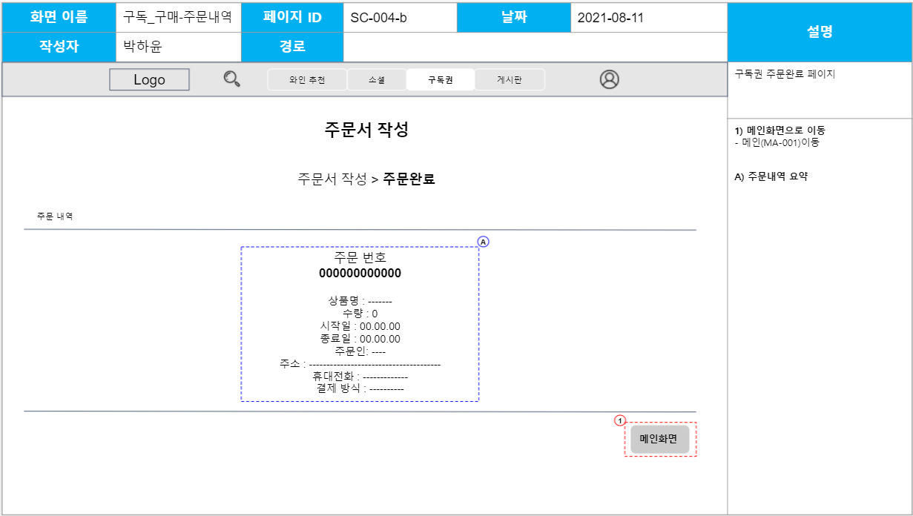
VINOWEKNOW

Slide 19
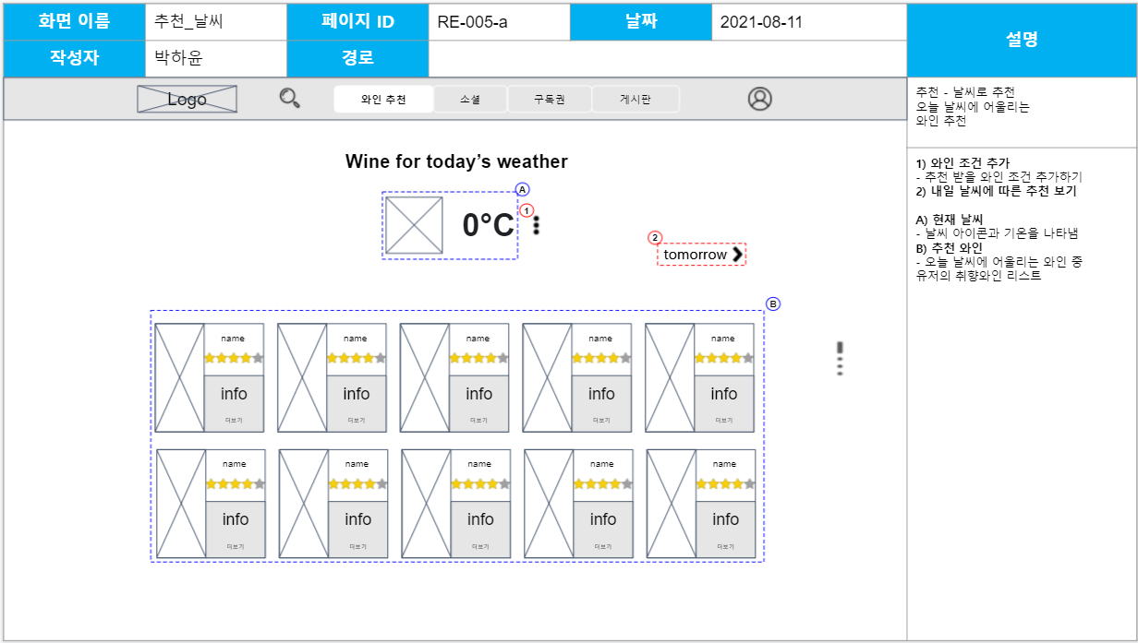
VINOWEKNOW

Slide 20
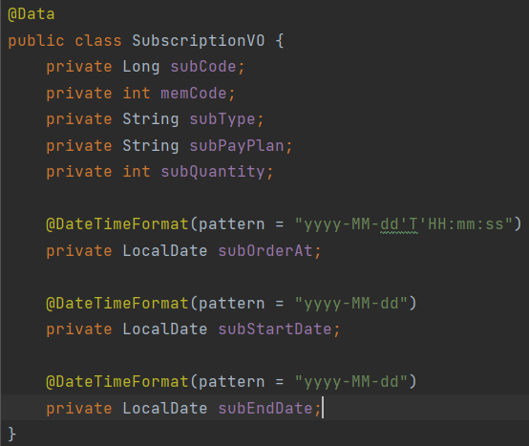
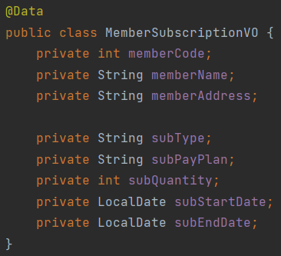
VINOWEKNOW
VO Class
SubscriptionVO
MemberSubscriptionVO

Slide 21
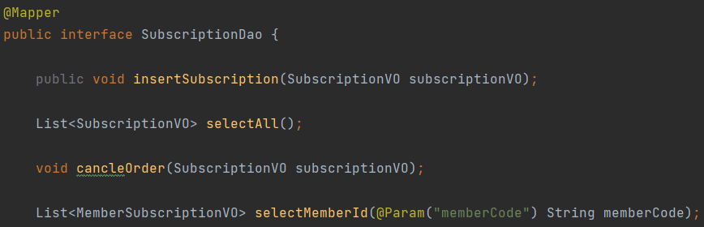
VINOWEKNOW
DAO Class
SubscriptionDao

Slide 22
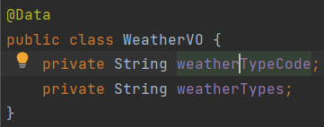
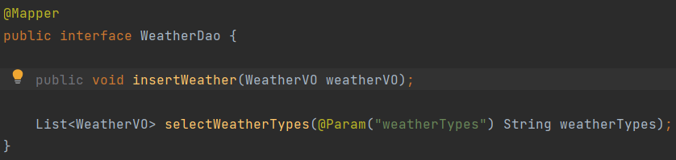
VINOWEKNOW
VO, Dao Class
WeatherVO
WeatherDao

Slide 23
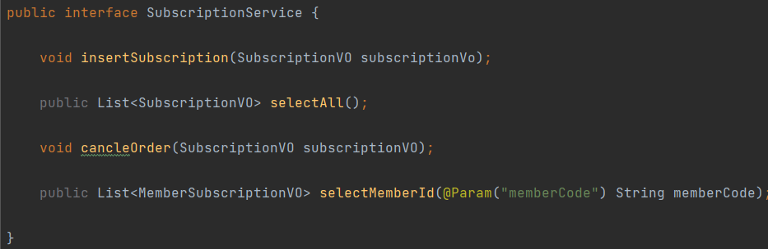
VINOWEKNOW
Service Class
SubscriptionService

Slide 24
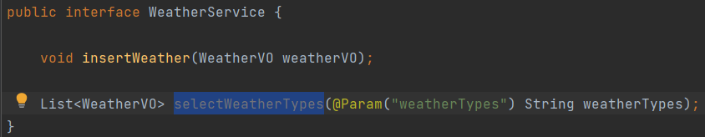
VINOWEKNOW
Service Class
WeatherService

Slide 25
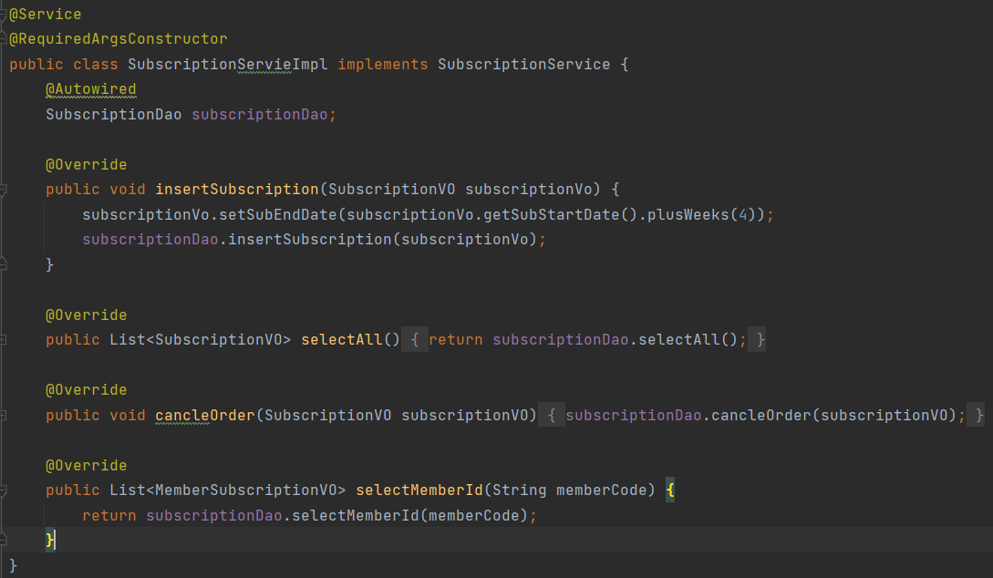
VINOWEKNOW
ServiceImpl Class
SubscriptionServiceImpl

Slide 26
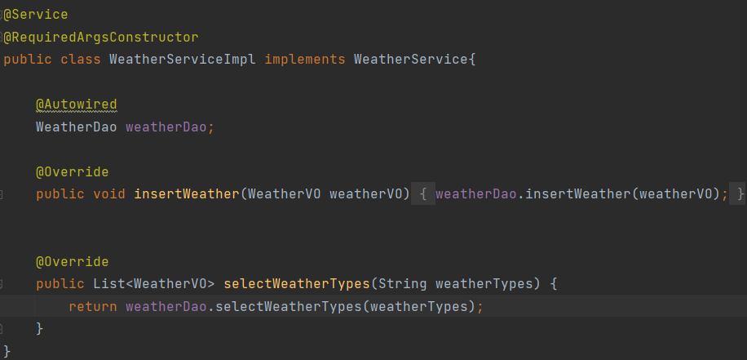
VINOWEKNOW
ServiceImpl Class
WeatherServiceImpl

Slide 27
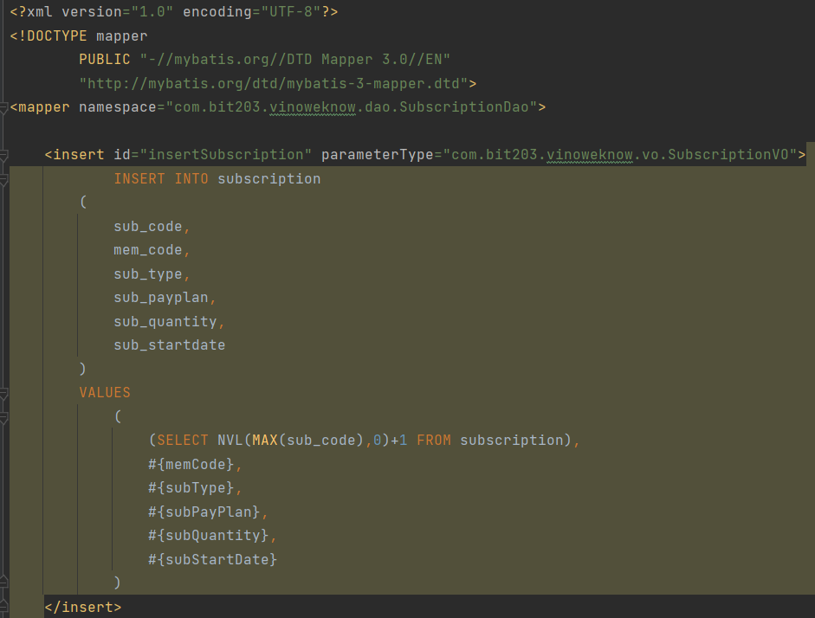
VINOWEKNOW
Mapper 1
SubscriptionMapper - INSERT

Slide 28
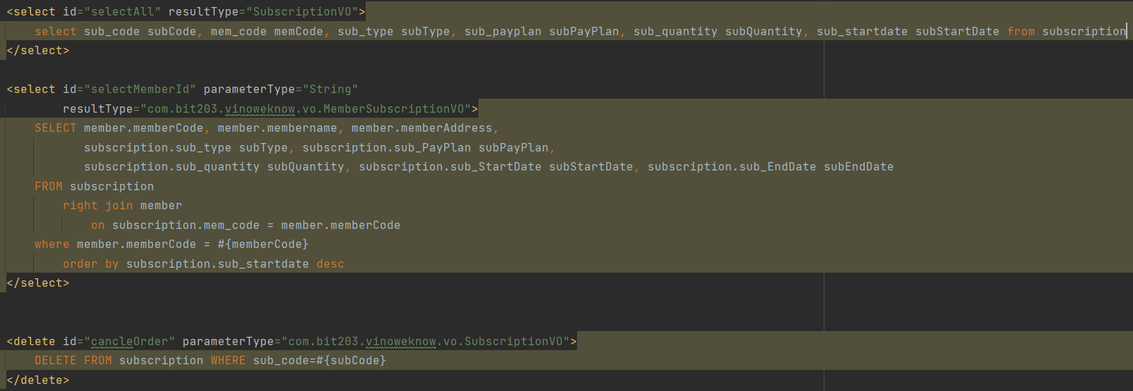
VINOWEKNOW
Mapper 2
SubscriptionMapper
- INSERT, SELECT, DELETE

Slide 29
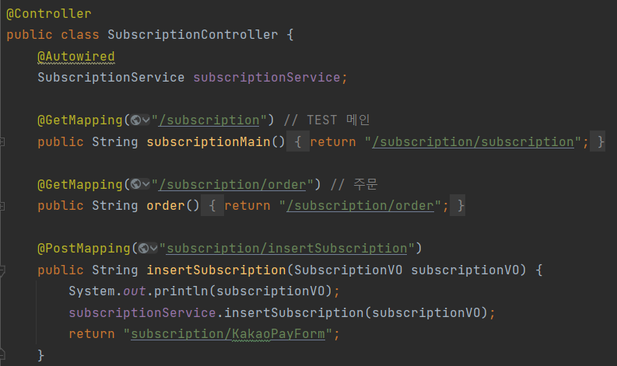
VINOWEKNOW
Controller 1
SubscriptionController
– main, order

Slide 30
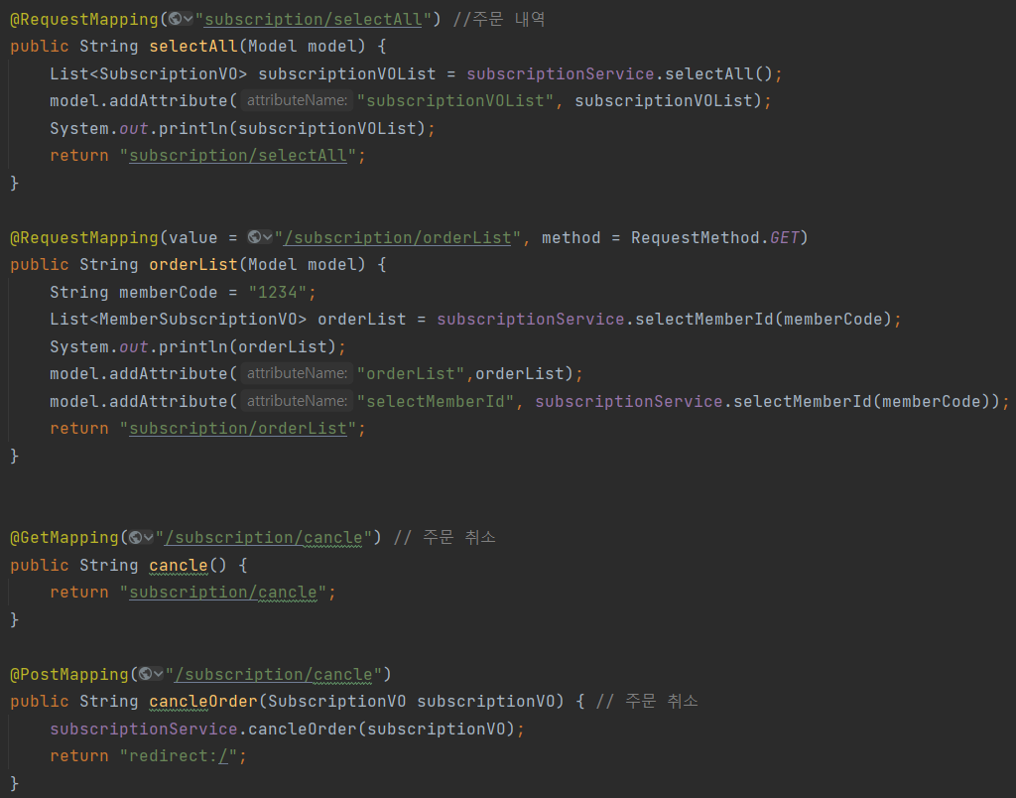
VINOWEKNOW
Controller 2
SubscriptionController
– 전체 주문 내역, 해당 아이디 주문 내역

Slide 31
VINOWEKNOW
Controller 3
SubscriptionController
– cancle

Slide 32
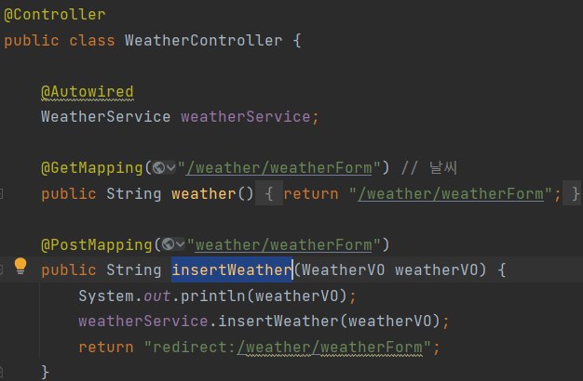
VINOWEKNOW
Controller
WeatherController

Slide 33
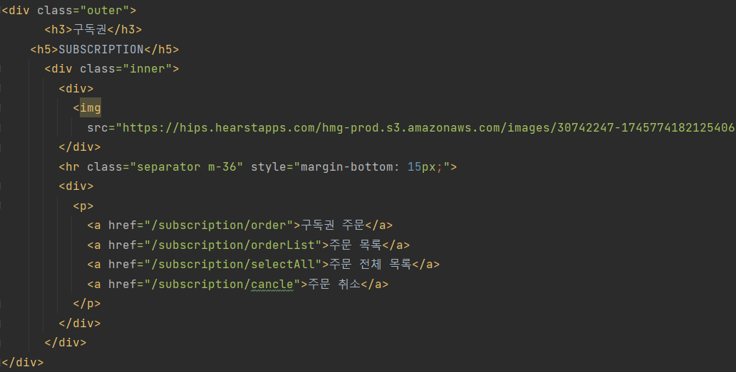
VINOWEKNOW
Subscription main html

Slide 34
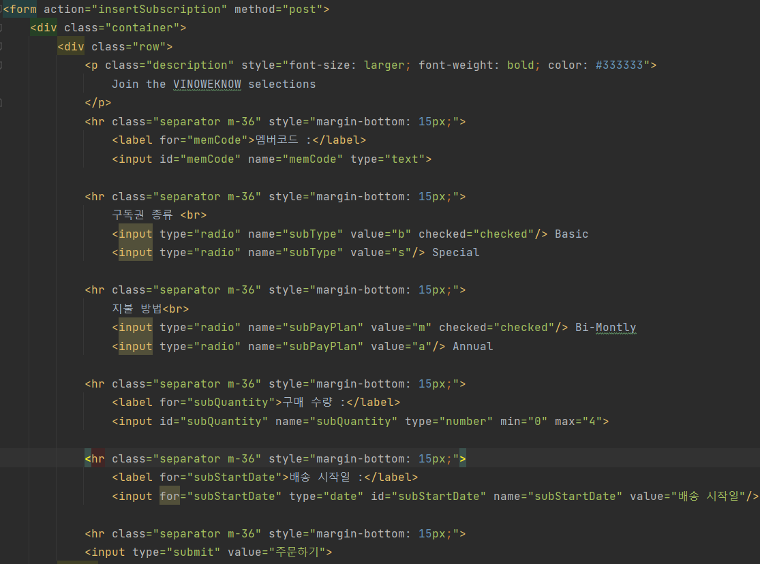
VINOWEKNOW
Subscription order html

Slide 35
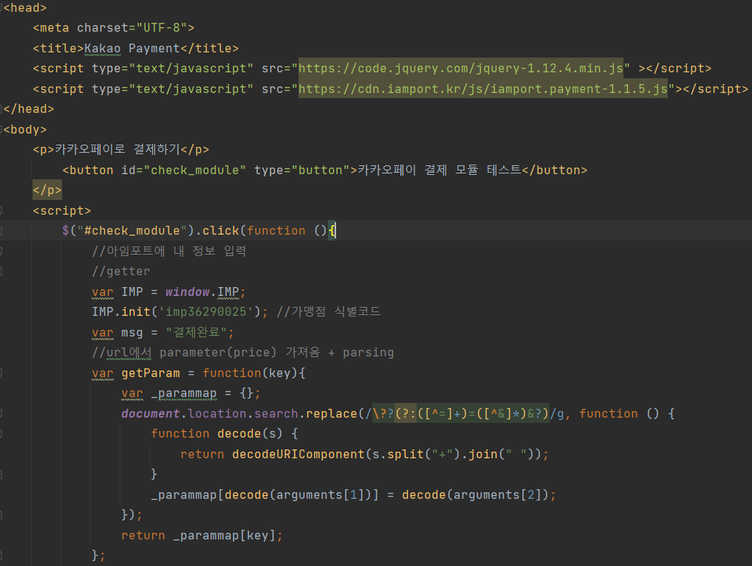
VINOWEKNOW
Open API - KakaoPay

Slide 36
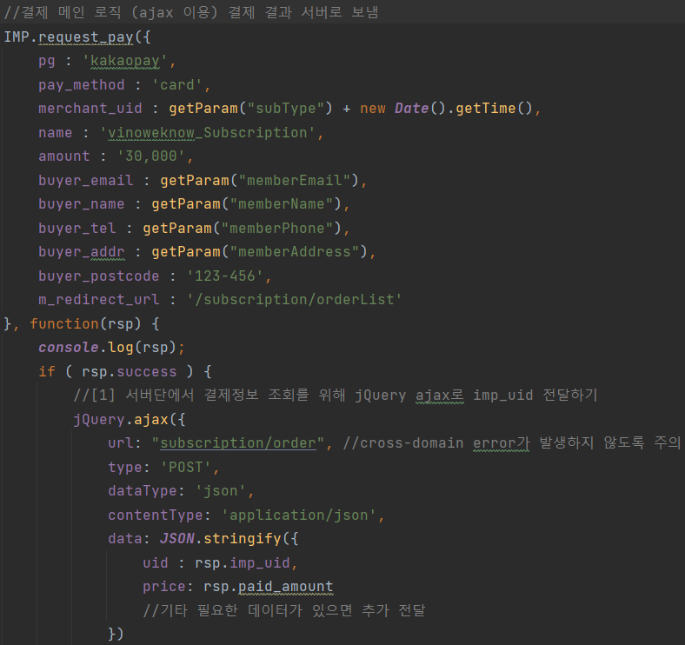
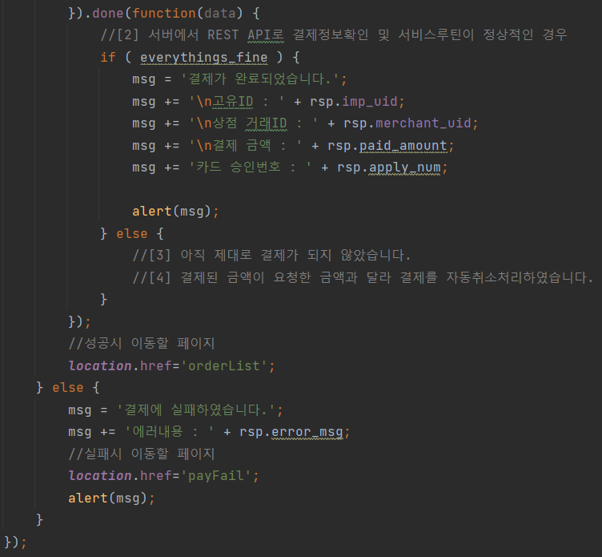
VINOWEKNOW
Open API - KakaoPay

Slide 37
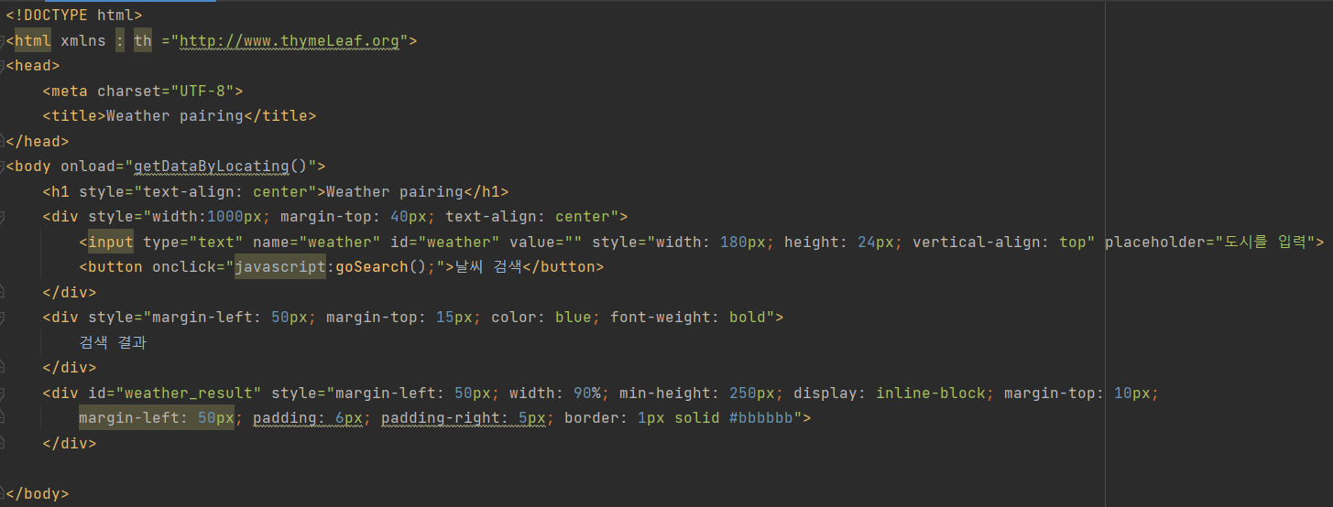
VINOWEKNOW
Open API – OpenWeather

Slide 38
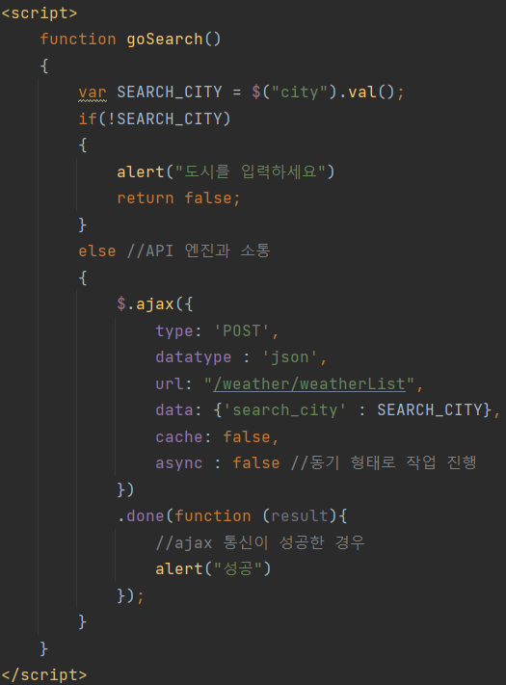
VINOWEKNOW
Open API – OpenWeather

Slide 39
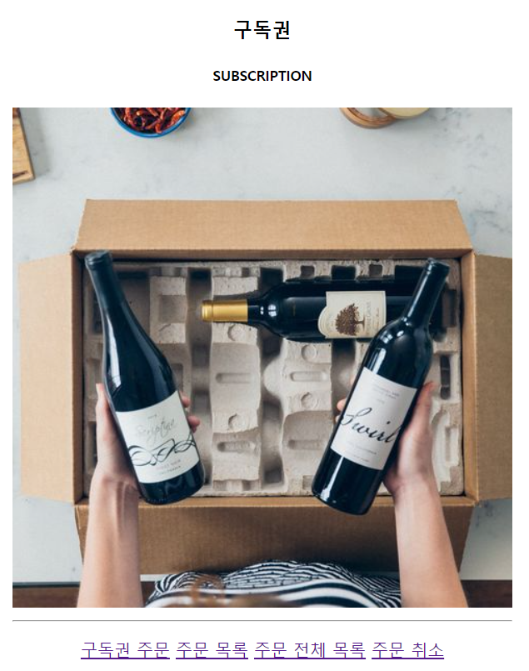
VINOWEKNOW
구독권 메인 페이지

Slide 40
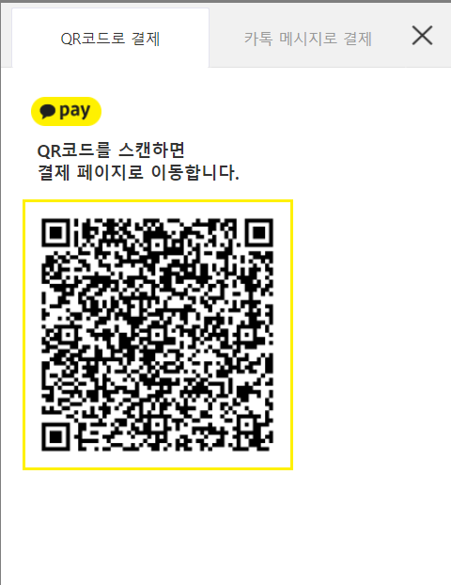



VINOWEKNOW
주문 페이지

Slide 41



VINOWEKNOW
주문 내역, 주문 취소,
전체 주문 조회

Slide 42

VINOWEKNOW
날씨 와인 매칭

Slide 43


VINOWEKNOW

Slide 44


VINOWEKNOW

Slide 45



VINOWEKNOW
MagazineMapper.xml
MagazineController
listNews.html

Slide 46




VINOWEKNOW
MagazineController
createNews.html

Slide 47

VINOWEKNOW
설계 UI_장장희

Slide 48


VINOWEKNOW
설계 UI_장장희

Slide 49


VINOWEKNOW
설계 UI_장장희

Slide 50


VINOWEKNOW
설계 UI_장장희

Slide 51





VINOWEKNOW
코드_장장희

Slide 52
VINOWEKNOW
추후 프로젝트 일정
교육 과정 소감
아직 완성하지 못한 부분에 대하여 팀원들과 협력하여 Back-End및 Front-End를 조금씩 보강하며 완성해 나갈 예정입니다.
백종석 – 파이널 프로젝트를 진행하며 스스로 부족한 부분에 대해 확인하였으며, 그 부족한 부분을 채워 더 나은 개발자가 될 수 있도록 하겠습니다. 또한 많이 부족한 조장이었지만 함께 열심히 해준 조원들에게 감사합니다.
박하윤 – 부족한 부분이 많아 조에 큰 도움을 주지 못했습니다. 그래도 끝까지 열심히 해준 조원들 모두 감사합니다. 부족한 부분을 하루빨리 채워 목표한 것을 모두 다 같이 이뤘으면 좋겠습니다.
장용석 – 프로젝트를 진행하면서 코딩 실력 못지 않게 소통의 중요성을 많이 느낀 것 같습니다. 팀 안에서 소통을 더 이끌어내지 못한 점이 많이 아쉽고 그럼에도 서로 얼굴 붉히는 일 없이 여기까지 온 것만으로도 조원들에게 감사하게 생각합니다.
장장희 - 프로젝트를 통해 적극적인 자세와 소통의 중요성을 느꼈습니다. 제 몫을 다 못해 팀원들께 죄송하고, 함께해 주심에 감사함을 전합니다. 그래도 끝까지 한 만큼 앞으로 더욱 책임감 있고 열정적인 개발자가 되기 위해 노력하겠습니다.

